Slide 1
ETHIQUE ET IMPLICATION CITOYENNE DE L’INGÉNIEUR
Justice

Slide 2
JUSTICE

Slide 3
LA JUSTICE
Étymologie : du latin jus, juris qui signifie droit
Est droit ce qui redresse des injustices ou torts
Notes:
Vient d’un mot latin synonyme du :mot « droit » opposé à tordu;
Donc ce qui est droit redresse ce qui est tordu, c’est-à-dire le droit fait ce qui doit être

Slide 4
● La justice comme légalité
La justice désigne l’ensemble des lois adoptées par un État, lois qui définissent les actions justes et celles qui sont injustes
= Droit positif
« respecter la justice », « respecter les lois en vigueur dans l’État »
injuste = ce, celui qui transgresse la loi
Notes:
Justice: ce qui est autorisé ou interdit, et cela diffère selon les pays
Convention tacite dans un pays pour accepter une action ou une autre, avec création d’une institution pour veiller au respect de cette convention: la question morale de mon action n’est pas concernée en fait

Slide 5
● La justice comme légalité
● La justice comme institution
La justice désigne l’institution judiciaire, c’est-à-dire l’ensemble des magistrats, le corps des lois, l’organisation des décisions de justice, etc.
« faire confiance à la justice de son pays », c’est-à-dire au fonctionnement d’une institution
Notes:
Justice = lois positives, institutions judiciaires
Or cela ne remplit pas tous les sens du mot justice

Slide 6
● La justice comme légalité
● La justice comme institution
● La justice comme valeur morale
Sens moral du mot justice, perceptible dans l’expression « avoir le sens de la justice »
La justice comme valeur intériorisée, qui dépasse le cadre des lois d’un État et permet d’en mesurer la légitimité
La légalité ne définit pas les normes du juste et de l’injuste moral
Le juste = sentiment qu’il existe des valeurs transcendantes à celles instaurées par les lois positives, valeurs que toute une tradition rattache à la notion de droit naturel
Notes:
Idée d’1 justice universelle au-dessus des lois? Pb pour établir 1 critère
Différence entre action légale et action légitime; attention aux dérives de légalisme; l(‘Etatr français prévoit une oossibilité de désobéissance

Slide 7
Pb : quels critères ?
La déesse Thémis
Notes:
Comment savoir si je suis impartiale?
Commet être égal face à cette institution?

Slide 8
Pour Aristote, il y a trois manières de concevoir la justice :

Slide 9
Pour Aristote, il y a trois manières de concevoir la justice :
- justice distributive ou équité : chacun reçoit ce qui lui revient selon ses besoins et donne selon ses moyens.

Slide 10
Pour Aristote, il y a trois manières de concevoir la justice :
justice distributive ou équité : chacun reçoit ce qui lui revient selon ses besoins et donne selon ses moyens.
- justice commutative ou égalité arithmétique : même chose pour tout le monde.

Slide 11
Pour Aristote, il y a trois manières de concevoir la justice :
justice distributive ou équité : chacun reçoit ce qui lui revient selon ses besoins et donne selon ses moyens.
justice commutative ou égalité arithmétique : même chose pour tout le monde.
- la sanction des comportements injustes ou justice corrective : la peine juste est celle qui permet de rétablir l'égalité.

Slide 12
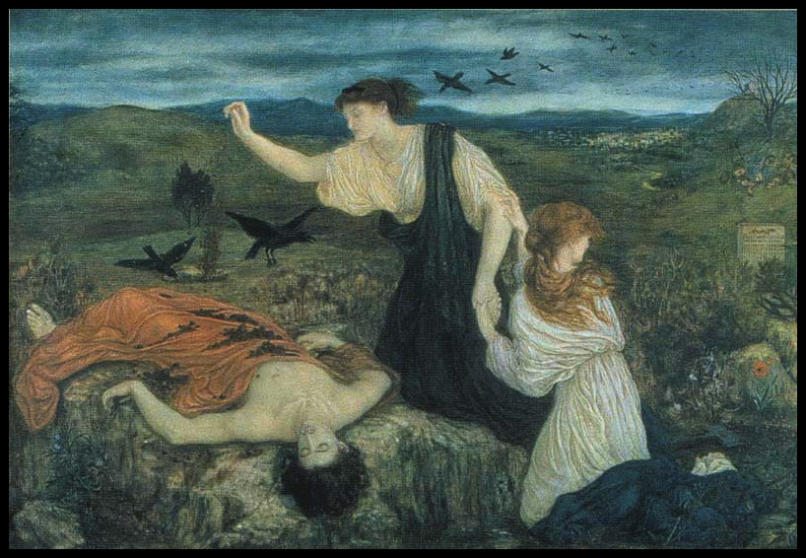
CRÉON : Ainsi tu as osé passer outre à ma loi ?
ANTIGONE : Oui, car ce n'est pas Zeus qui l'avait proclamée! Ce n'est pas la Justice, assise aux côtés des dieux infernaux ; non, ce ne sont pas là les lois qu'ils ont jamais fixées aux hommes, et je ne pensais pas que tes défenses à toi fussent assez puissantes pour permettre à un mortel de passer outre à d'autres lois, aux lois non écrites, inébranlables, des dieux ! Elles ne datent, celles-là, ni d'aujourd'hui ni d'hier, et nul ne sait le jour où elles ont paru.
Sophocle, Antigone
Notes:
Histoire d’Antigone
Laios, roi de Thèbes: il a 2 fils, Etéole et Polynice, et 1 fille, Antigone; à sa mort il était prévu que chacun exerce le rôle de roi à tour de rôle tous les ans.
Le roi meurt mais celui qui a pris le pouvoir en 1er , Etéole, n’a pas voulu le rendre à Polynice.
Pour se défendre, Polynice fait appel à une armée étrangère pour reprendre son pouvoir.
La guerre a lieu et les 2 fils meurent.
Créon, le frère du roi, prend alors le pouvoir, oncle d’Antigone.
Créon décide de punir Polynice en refusant d’enterrer son corps et de faire des funérailles magnifiques à Etéole.
Mais Antigone (en lien avec Œdipe) refuse que son frère soit ainsi punie et elle sera condamnée à rejoindre son frère Polynice dans la mort.
Loi humaine, positive, changeante, relative à un pays et une époque, légale opposée à loi divine, non écrite, immuable, éternelle, légitime
Ambition des droits de l’homme: texte qui permet de savoir si les lois auxquelles je suis censée obéir sont légitimes

Slide 13
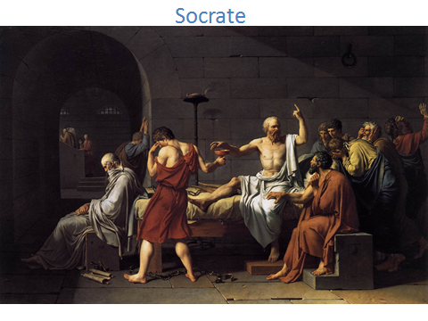
Notes:
Histoire de Socrate
Dans le Criton, quand ses amis proposent à Socrate de s’échapper en considérant qu’on a eu affaire à un procès injuste,
Socrate refuse de remettre en cause les lois de la cité qui ont pu le protéger jusqu’alors.
Socrate affirme que bien que les juges aient tort sur son compte,
il respectera leur verdict car il a toujours accepté et aimé la démocratie : il doit donc obéir à sa loi.

Slide 14
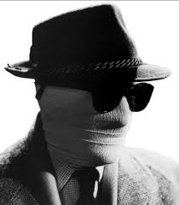
SANS LA LOI, SERIONS-NOUS JUSTES ?
LA FABLE DE L'ANNEAU DE GYGES dans La République de Platon
Notes:
L’homme invisible
Pour Platon, c’est par ignorance qu’on est injuste = on confond ce qui est bien pour moi et ce qui est bien; si on est instruit, on ne fera pas le mal; Socrate: nul n’est méchant volontairement
Contre Socrate, la position du sophiste qui raconte la fable de l’anneau de Gygès sur le pouvoir de l’invisibilité et la garantie de l’impunité

Slide 15
Proposer des réponses à un cas précis posant question sur le plan de la justice
Justice et respect de la dignité et de la liberté
Justice et légalité
Justice et impartialité
Justice et bioéthique
Justice corrective
Justice et punition
Justice et vengeance
Réfléchir par groupe de 5 à 6 – 1h
Présenter ensuite en grand groupe à 15h30 mn
Notes:
Les circonstances sont particulières donc la même règle est juste dans certaines circonstances et injuste dans d’autres

Slide 16
1

Slide 17
2
Notes:
Un homme juste est-il d’abord respectueux des lois?
Il faut définir les lois: lois écrite et lois morales
Respect loi morale ici sur photos, et non respect loi écrite, et non respect loi morale car on fait du tort à autrui
Thoreau : refus des payer ses impôts, ce qui ne fait de tort à personne – action individuelle, à finalité collective
Arendt: la désobéissance doit être collective
La fin justifie les moyens? Faire triompher la justice par la force?

Slide 18
Henry David Thoreau
A refusé de payer ses impôts contre les lois esclavagistes et la guerre contre le Mexique.
Cela lui a valu un séjour en prison.
Fondateur de la désobéissance civile.

Slide 19
Henry David Thoreau
Obéir à toutes les lois = abandonner sa conscience
L’homme doit respecter le droit avant d’accepter comme citoyen de respecter la loi : c’est sa conscience qui lui dicte ce qui est juste.
C’est au contraire l’obéissance aveugle aux lois qui peut rendre les hommes injustes
Exemple : des soldats font la guerre contre leur volonté.

Slide 20
Hannah Arendt
D’accord avec Thoreau pour critiquer l’obéissance aveugle mais :
il n’est pas légitime de dicter la désobéissance par la conscience individuelle car « les suggestions de la conscience sont apolitiques et elles revêtent toujours un caractère subjectif »,
la désobéissance n’est civile et n’a de sens que lorsqu’elle est l’œuvre d’un groupe qui considère que le mécanisme normal de la société ne fonctionne plus, est anticonstitutionnel, telle est par exemple la violation des libertés fondamentales.
Le groupe auteur de la désobéissance estime que les changements sont nécessaires pour l’ensemble de la société.
Alors que les criminels violent la loi de manière clandestine, la désobéissance civile se clame publiquement.
Le désobéissant civil agit au nom d’un groupe, éventuellement au détriment de sa propre personne, à l'inverse du délinquant, qui agit seulement pour son intérêt.

Slide 21
2

Slide 22
3
Notes:
Les circonstances sont particulières donc la même règle est juste dans certaines circonstances et injuste dans d’autres

Slide 23
4
Notes:
Code civil, Livre Ier : Des personnes, Titre Ier : Des droits civils, Chapitre II : Du respect du corps humain
Article 16-1 Créé par Loi n°94-653 du 29 juillet 1994 - art. 3 JORF 30 juillet 1994
« Chacun a droit au respect de son corps.
Le corps humain est inviolable.
Le corps humain, ses éléments et ses produits ne peuvent faire l'objet d'un droit patrimonial. »
Respect envers quelqu’un: estime qu’on a envers lui
Respect envers ses parents = reconnaissance
Respect envers la nature: remercier la nature, mère nature
Respect hiérarchique = lié à la législation en vigueur
Respecter son prochain = estime, morale en jeu
Dignité humaine = un droit , un devoir sans réciprocité exigible
Lancer de nain peu ancré en France, dont travail sur la prostitution librement consentie
Si contrainte, c’est injuste
Frontière indéfinie entre prostitution contrainte et prostitution consentie, qui pose la question de la dignité et du respect du corps
Corps donné par la nature
La norme est sociale, suppose des conventions humaines; en cela elle est distincte de la nature
Distinction moyen / fin
Morale maximaliste: je respecte mon corps et celui de l’autre
Le pb: marchandiser le corps humain
Kant: autrui comme fin et moyen
Position minimale cf Ruwen OGIEN = la loi ne doit pas se poser la question de ce qui est bien ou pas, le droit est juste de ne pas faire de mal aux autres; la morale dit ensuite le bien

Slide 24
4

Slide 25
5

Slide 26
5

Slide 27
6
Notes:
Les décisions de l’Etat sont elles justifiables?
Texte de Max Weber sur le monopole de la violence in Le Savant et le politique

Slide 28
6

Slide 29
7

